Slide 1

One-person households Project with One_Team
MZ 세대를 위한 1인가구
생활 패턴 분석 서비스

Slide 2

Chapter
03
1인 가구 임대주택
청약 경쟁률 예측 서비스
3-1 기획의도
3-2 프로젝트 목표
3-3 개발 목표
3-4 기대효과
One-person households Project with One_Team

Slide 3
03. 1인가구 임대주택 청약 경쟁률 예측 서비스
History
Document History
NO | Version | Date | Page | Description | Name
1 | 0.1 | 2023-05-19 | 1p – 12p | 기획안 초기 내용 작성 | 박예린

Slide 4
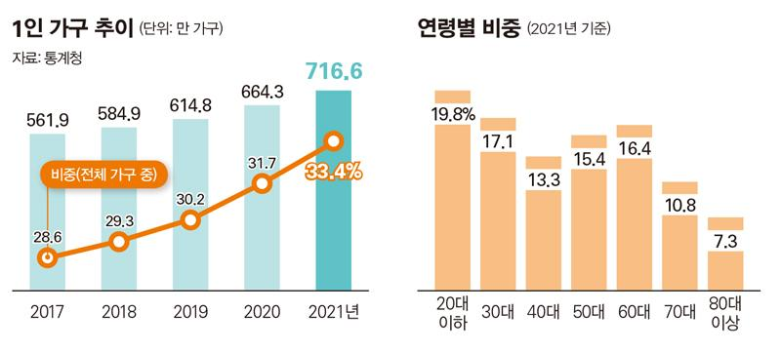
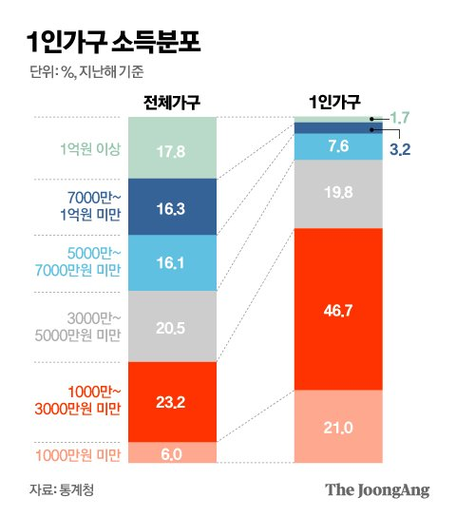
03. 1인가구 임대주택 청약 경쟁률 예측 서비스
3-1
기획의도
20·30대의 1인가구 비율은 점점 높아지고 있으나
1인가구의 67.7%는 연 소득 3000만원 ↓
*출처 : https://www.sisajournal.com/news/articleView.html?idxno=243189
*출처 : https://www.joongang.co.kr/article/25123816#home

Slide 5

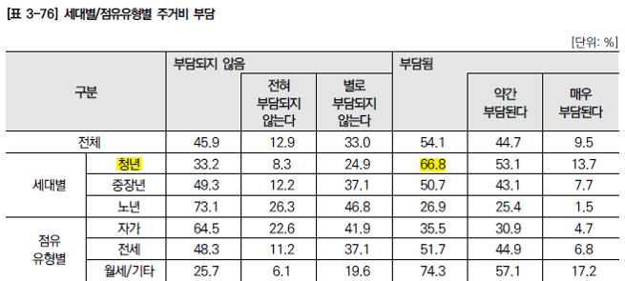
03. 1인가구 임대주택 청약 경쟁률 예측 서비스
3-1
기획의도
청년 1인 가구의 66.8%는 주거 대출 이자, 원금 상환, 월세 등 금전적 부담
-연령이 낮을수록, 점유형태가 불안정할수록 주거비용 부담을 느낌

Slide 6
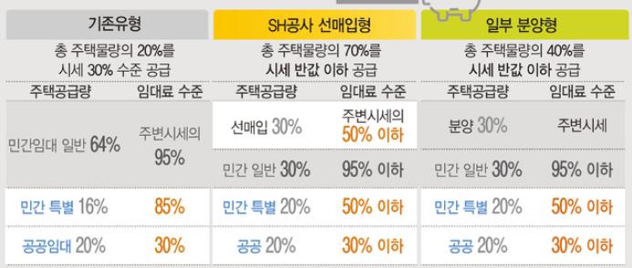
03. 1인가구 임대주택 청약 경쟁률 예측 서비스
3-1
기획의도
20~30대, 시세보다 2~30% 저렴한
임대주택 청약공고 관심도 높아
- 1인가구의 주거안정 정책 중 공공임대주택 공급 및 입주 요건 개선이 67.0점으로 가장 높아
-청년 1인가구가 다른 세대에 비해 주거 안정 정책이 필요하다고 응답함
*출처 : https://newsis.com/view/?id=NISX20191126_0000841339&cID=10201&pID=10200
구분 | 보증금, 월세 등 주거비 보조 | 주택 관련 대출 및 이자 지원 | 공공임대주택 공급 및 입주 요건 개선 | 자기소유 지원 | 주택 개량 및 개보수 지원 | 정보 제공 및 상담
남성 | 65.8 | 67.1 | 67.0 | 67.2 | 62.3 | 63.1
20 | 70.9 | 71.1 | 71.0 | 71.8 | 64.7 | 65.6
30 | 66.9 | 69.0 | 67.7 | 68.6 | 63.6 | 64.8
40 | 64.3 | 66.9 | 68.8 | 66.6 | 62.0 | 63.8
50 | 64.2 | 64.6 | 65.0 | 66.3 | 61.0 | 62.1
여성 | 66.3 | 66.5 | 67.0 | 66.2 | 63.4 | 63.1
20 | 70.6 | 68.0 | 68.9 | 69.5 | 64.3 | 65.5
30 | 70.1 | 70.7 | 70.9 | 68.4 | 66.0 | 64.4
40 | 65.7 | 69.0 | 66.3 | 67.3 | 62.6 | 64.9
50 | 62.1 | 65.1 | 65.3 | 65.0 | 61.7 | 64.4

Slide 7
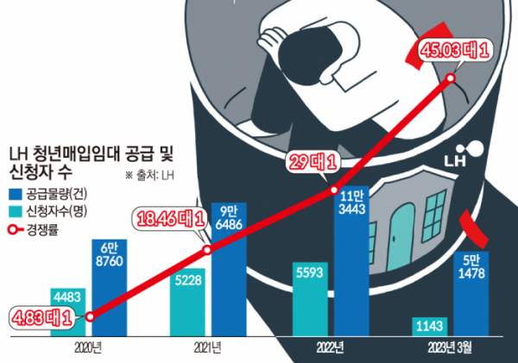
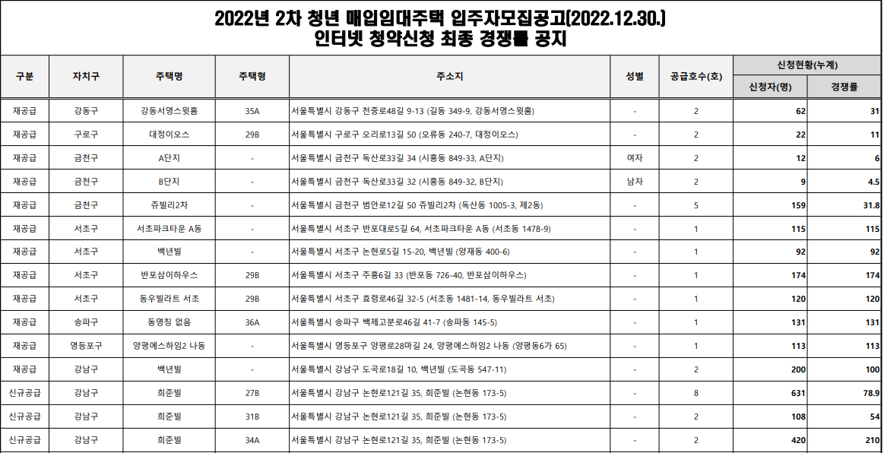
03. 1인가구 임대주택 청약 경쟁률 예측 서비스
3-1
기획의도
공급 물량에 비해 엄청난 경쟁률
-당해 공고의 매물량이 많지 않고
어느 지역, 어떤 평수에 신청을 넣어야 당첨확률이 올라갈지
지표가 없어서 판단이 어려움
*출처 :sh주택공사

Slide 8

03. 1인가구 임대주택 청약 경쟁률 예측 서비스
3-2
프로젝트 목표
1인 가구 임대주택 경쟁률 예측 서비스
✓비싼 월세에 부담을 느끼는 1인가구 청년
✓치열한 임대주택 청약 경쟁률 속에서 청약 신청의 지표가 필요한 청년들
청약 경쟁률 예측 서비스
청년,1인 가구
서울시 지역별 LH, SH 청년 임대주택의
경쟁률 분석 후 예측하여 시각화

Slide 9

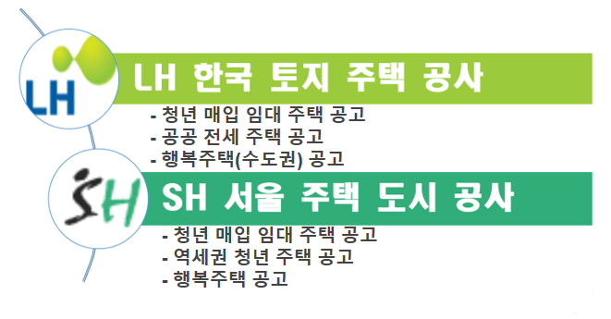
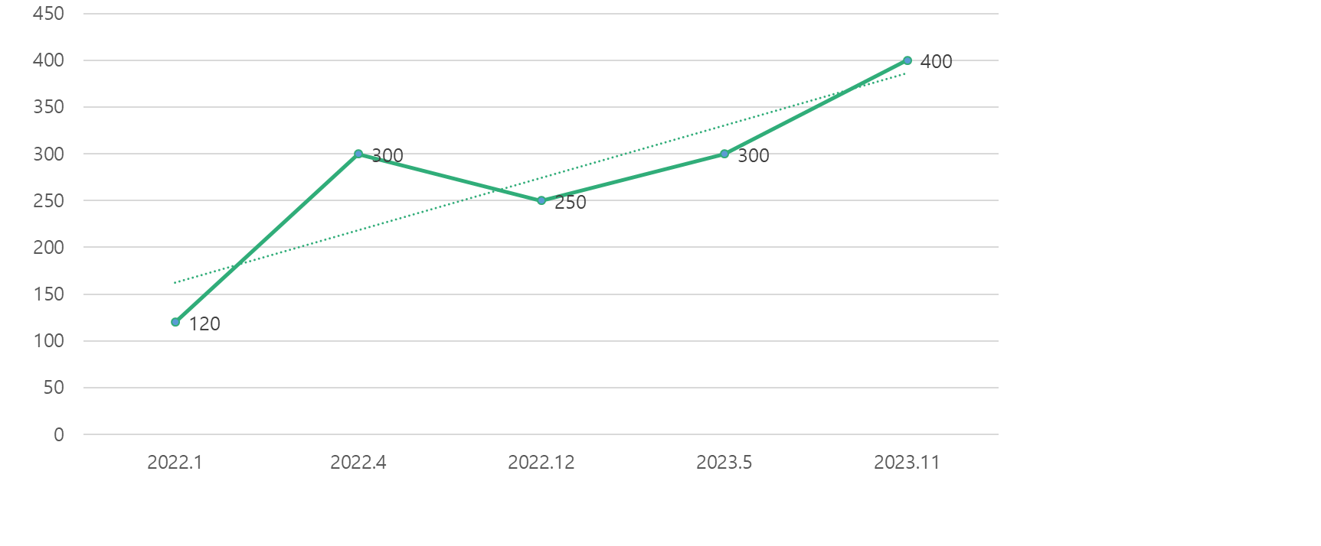
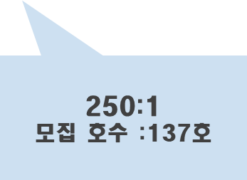
03. 1인가구 임대주택 청약 경쟁률 예측 서비스
3-2
프로젝트 목표
임대주택 지역별, 주택형별 경쟁률 예측 서비스
-LH 한국 토지 주택 공사, SH 서울 주택 도시 공사의
청년임대주택 청약 최종 경쟁률 데이터를 지역별, 평수별, 임대료 별로 나누어 분석하고
지하철 역으로부터 거리, 매물량 등의 변수를 고려하여
지역별 경쟁률을 예측하여 보여준다.

Slide 10
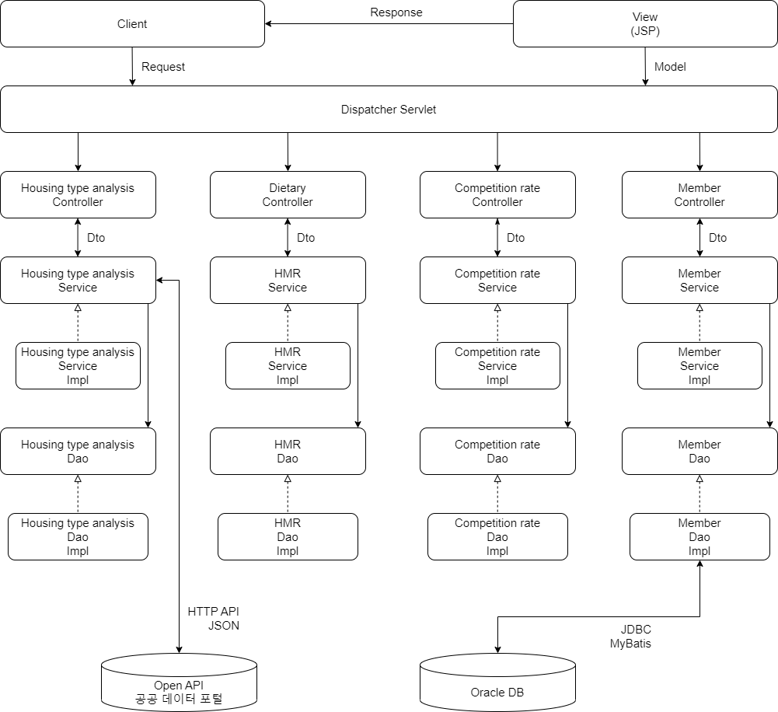
03. 1인가구 임대주택 청약 경쟁률 예측 서비스
3-3
개발 목표

Slide 11
03. 1인가구 임대주택 청약 경쟁률 예측 서비스
3-3
개발 목표
Development Goal
1
지역별 경쟁률 예측 서비스
지역별 주택형별 임대료별 경쟁률 예측

Slide 12
03. 1인가구 임대주택 청약 경쟁률 예측 서비스
3-4
기대효과
지역별, 주택형별, 임대료별
청년 임대주택 경쟁률을 예측하여 보여줌으로써
어떤 지역에 청약 신청을 넣으면
좋을지 신청자의 결정에 도움을 줌
MZ 세대의 임대주택 정보 획득이 용이함

